Slide 1
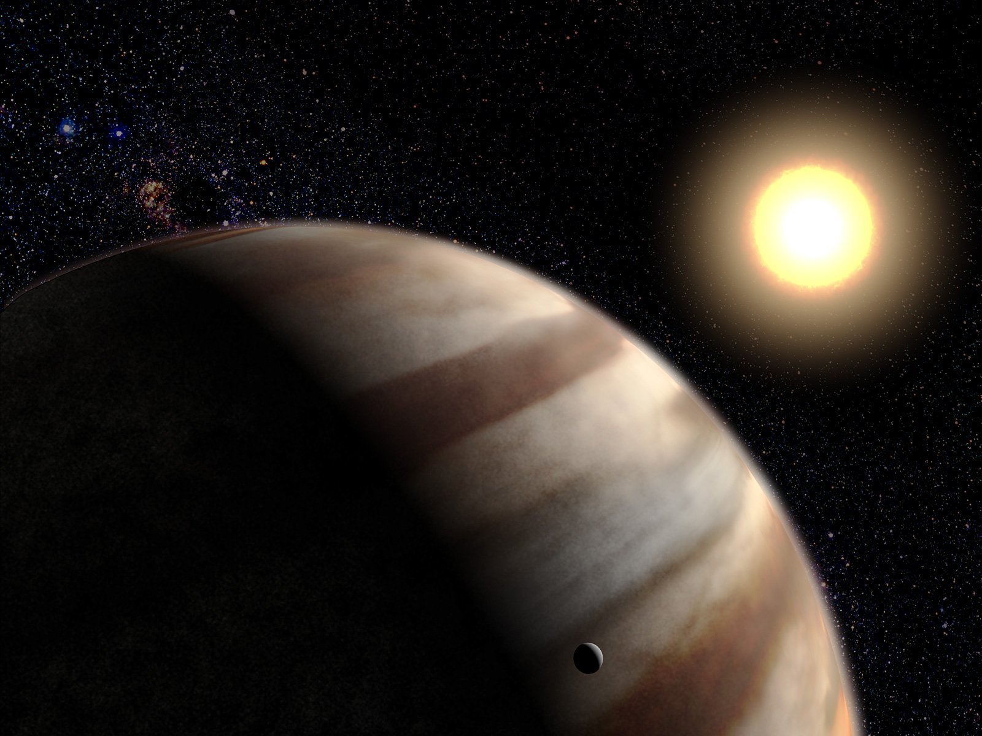
Юпитер
Средняя удаленность планеты от Солнца | 5,2028 а.е. (778570000км)
Средняя температура на поверхности | -150 ^{о}С
Наклон орбиты к плоскости эклиптики (градусы) | 1,304
Орбитальная скорость (км/с) | от 12,44 до 13,72
Сидерический период обращения планеты (лет) | 11,8623 (4332,589 дней)
Максимальная видимая звездная величина | -2,59
Масса | 317,838 M, (1,8986×1027кг)
Экваториальный радиус | 11,209 R , (71492км)
Атмосферное давление | 20—220 кПа
Средняя плотность (г/см3) | 1,326
Ускорение силы тяжести на экваторе (м/с2) | 23,12
Вторая космическая скорость на экваторе (км/с) | 59,5
Период обращения вокруг оси (часов) | 9,925
Наклонение экватора к орбите (градусы) | 3,13
Альбедо | 0,343
Число открытых спутников | 67

Slide 2
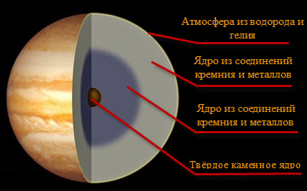
•Юпитер представляет собой гигантский газовый шар, диаметр которого в десять раз превышает диаметр Земли, составляя одну десятую диаметра Солнца, а масса равна 0,1% массы Солнца.
•Химический состав Юпитера (по числу молекул) очень близок к составу Солнца: 89% водорода (находящегося на Юпитере в молекулярной форме) и 10% гелия (в «солнечной» пропорции 3,4 : 1).
•Также химический состав Юпитера включает водяной пар, метан и аммиак.

Slide 3
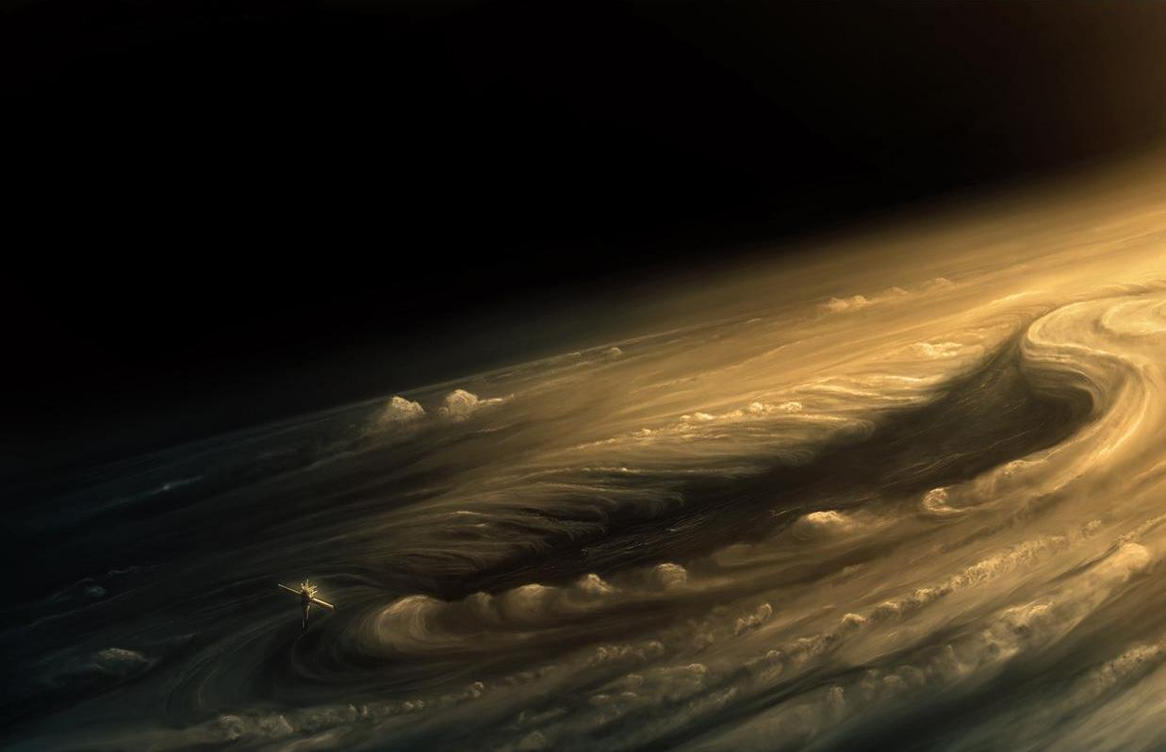
Атмосфера
~86% Водород (H2)
~13% Гелий (He)
0.1% Метан (CH4)
0.1% Водяной пар
0.02% Аммиак (NH3)
0.0002% Этан (C2H6)

Slide 4
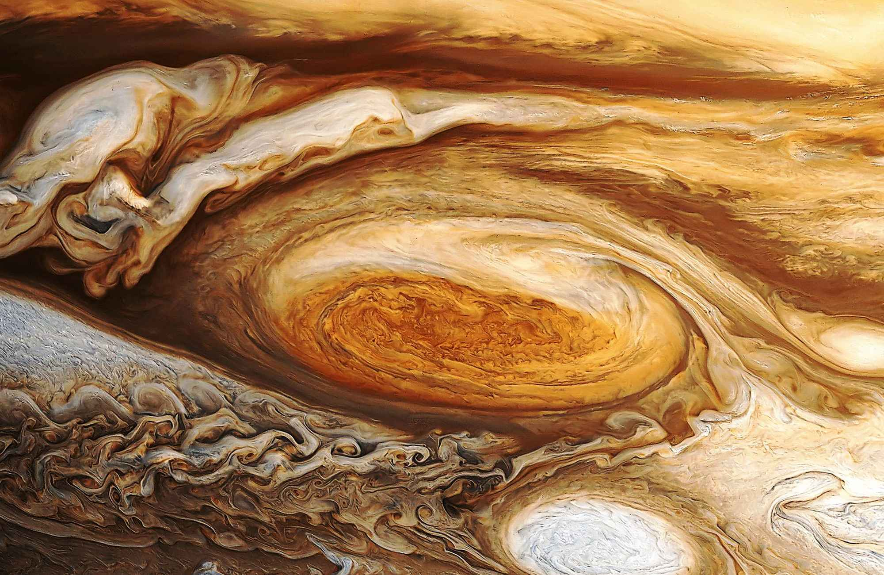
Одно из атмосферных явлений – Большое Красное Пятно – устойчивый вихрь в атмосфере Юпитера, наблюдается уже более 340 лет в 22 южнее экватора. Оно медленно перемещается, делая за сто лет примерно 3 оборота. Размеры: 24–40,000х12–14,000 км. О природе этого исполинского вихревого смерча пока мало что известно. Но предполагают, что он может существовать в атмосфере планеты тысячи лет.

Slide 5
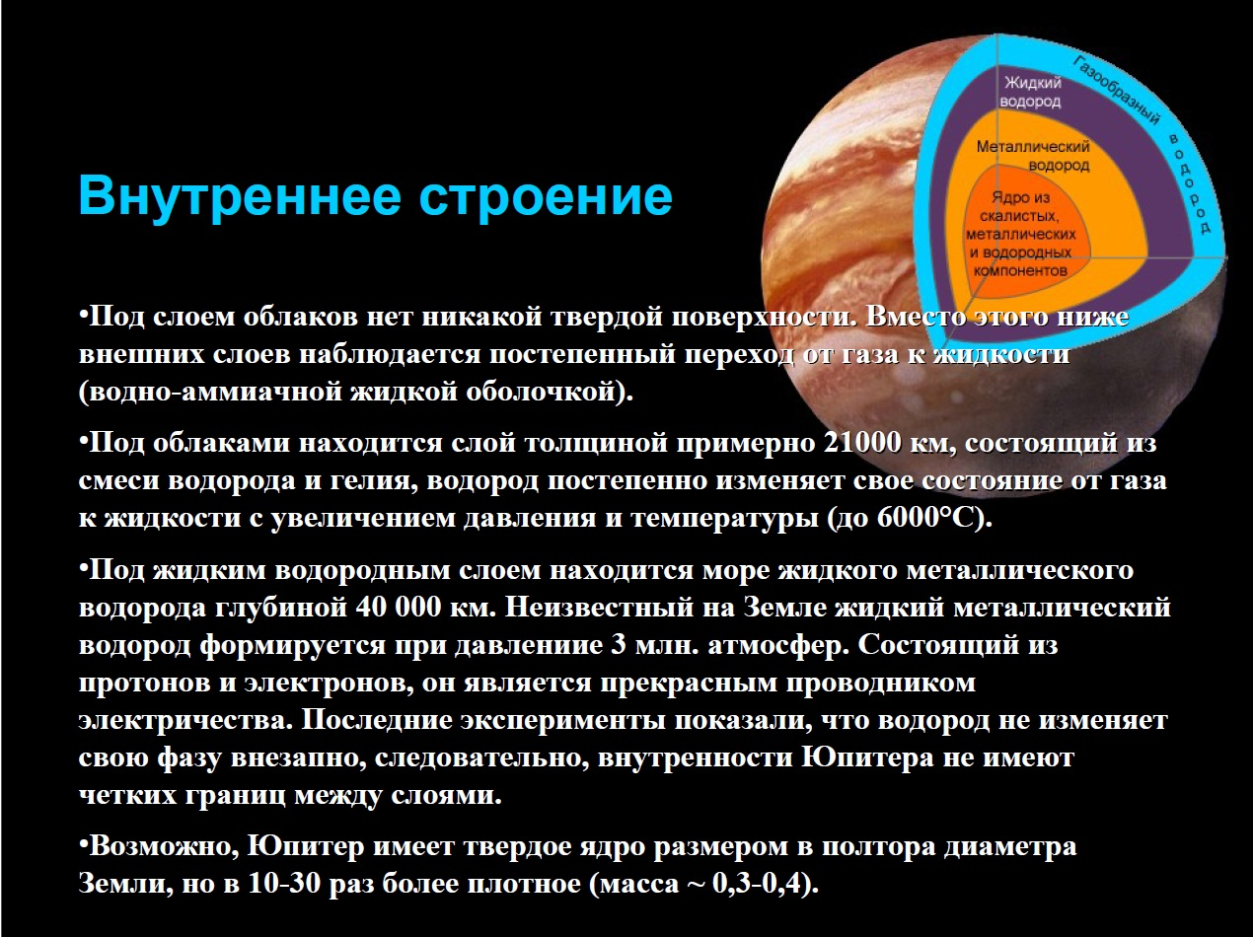

Slide 6
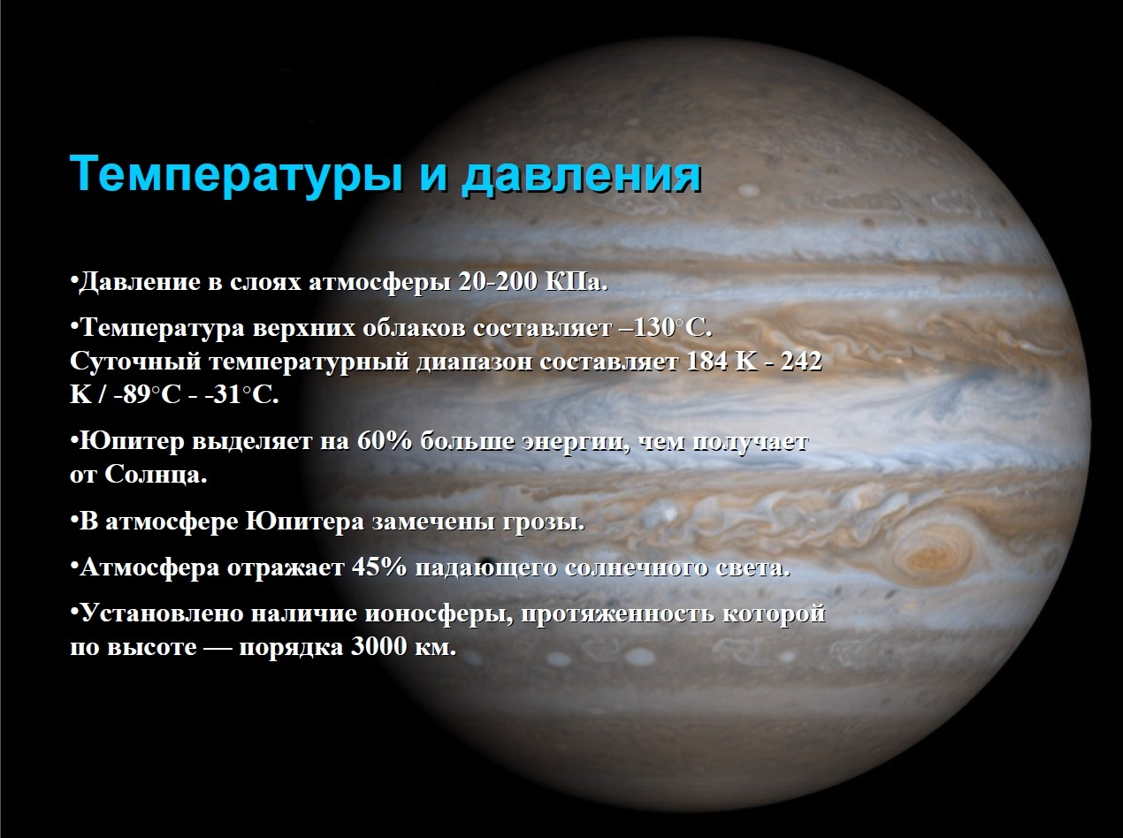

Slide 7
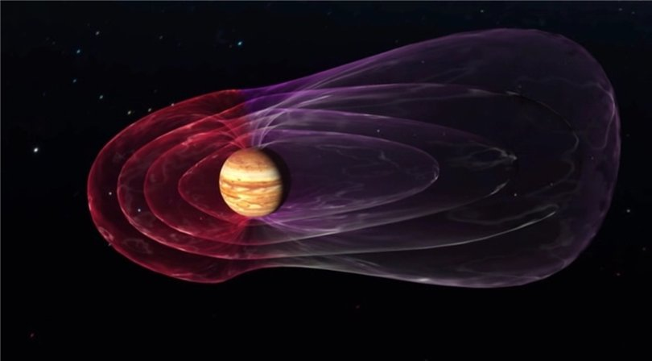
Магнитосфера
•Юпитер обладает обширной магнитосферой, которая подобна земной, но увеличена примерно в 100 раз. Закручивание электронов вокруг силовых линий порождает радиоизлучение, причем задержанные около планеты электроны дают синхротронное излучение в диапазоне дециметровых волн.
•Декаметровое излучение, наблюдаемое только от некоторых областей планеты, связано с взаимодействием ионосферы Юпитера со спутником Ио, орбита которого проходит внутри огромного плазменного тора. Это взаимодействие порождает также полярные сияния.
•18 декабря 2000 года с орбитального телескопа "Chandra" в полярных районах верхних слоев атмосферы Юпитера в течение 10 часов наблюдался пульсирующий источник рентгеновского лучения. Он вспыхивал каждые 45 минут. Никакие из существующих ныне теорий не могут объяснить ни природу возникновения излучения, ни его пульсирующий характер.

Slide 8
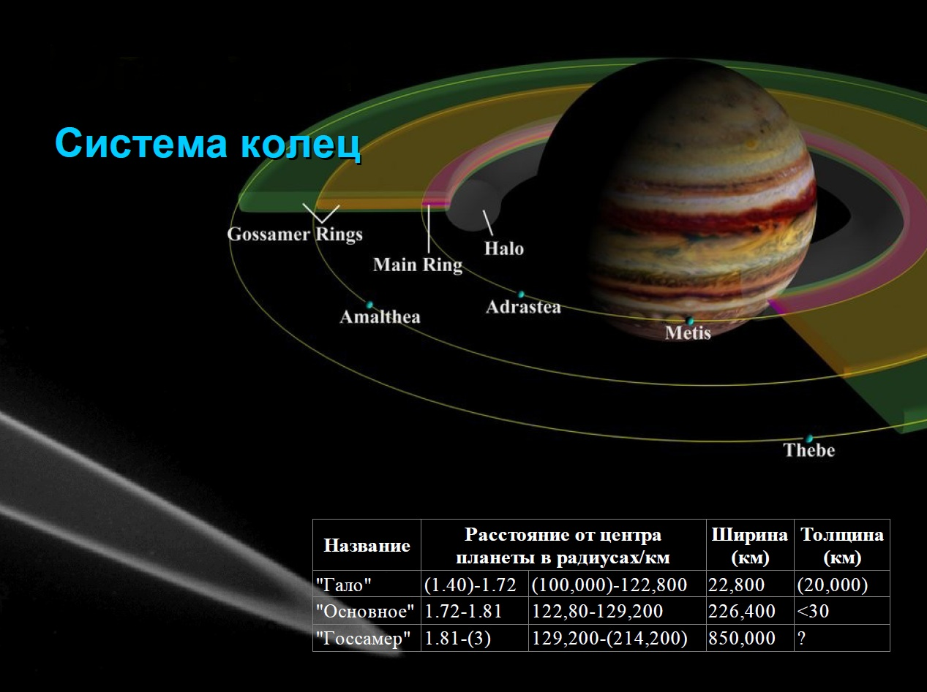

Slide 9
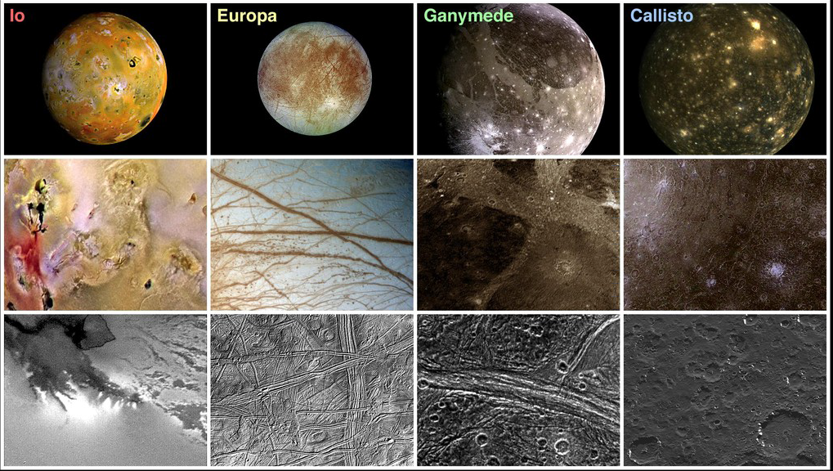
Спутники Юпитера

Slide 10
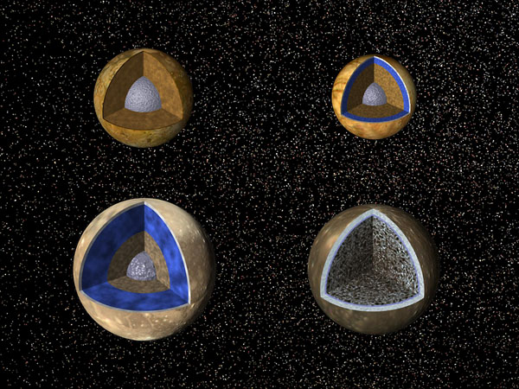
Ио
Европа
Ганимед
Каллисто

Slide 11
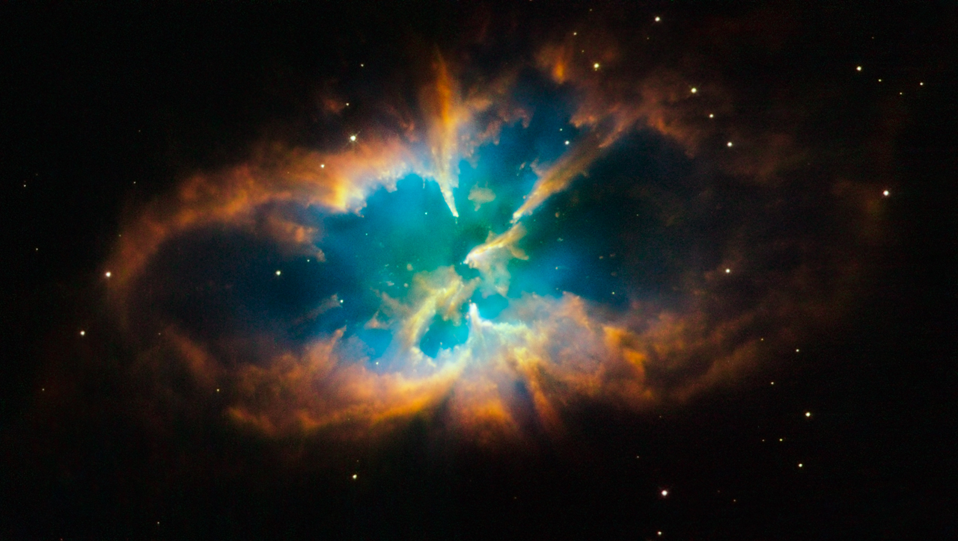
Спасибо
за внимание!

